Slide 1

project 3
MusicBox

Slide 2




Project Goals
实现简单音乐播放器，要点：广播（Broadcast），服务（Service）。
功能实现：四个按钮：播放/暂停、停止、上一首、下一首，实现各按钮相应的播放器活动。两个文本框显示音乐名和艺术家名。

Slide 3
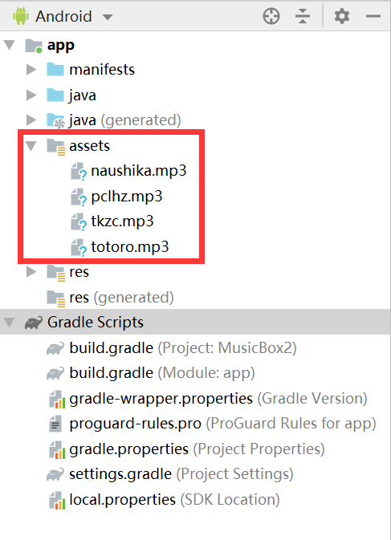
app -> New -> Folder -> Assets Folder
音乐文件放置于此（assets）
定义AssetManager 以对 Assets 中的文件进行操作。
getAssets()：获取 assets 文件夹中的内容；
openFd()：打开指定音乐文件。
AssetFileDescriptior 获取音乐信息提供给 MediaPlayer。
AssetManager am;
MediaPlayer mPlayer;
am = getAssets();
AssetFileDescriptor afd = am.openFd(music);
mPlayer.setDataSource(afd.getFileDescriptor(), afd.getStartOffset(), afd.getLength());

Slide 4
MainActivity
MainActivity 发送广播，把在 main.xml 上4个按钮的对应的control发送出去， MusicService 接收到 MainActivity 发送的广播，执行相应动作。
MusicService 发送广播，将当前放第几首歌（current，默认0）发送出去，MainActivity 接收到MusicService发送的广播，从而在main.xml 的2个TextView处显示当前歌曲的 title 和 author。
MainActivity 和 MusicService 都即是发送方，也是接收方。
sendBroadcast
sendBroadcast
(current, status)
(control, status)
MusicService
status是作为广播中在MainActivity和MusicService之间传递音乐播放状态的Intent的一个值。
status = 0x11 没有播放
status = 0x12 正在播放
status = 0x13 暂停

Slide 5
MusicService.java
private void prepareAndPlay(String music) { try { AssetFileDescriptor afd = am.openFd(music); mPlayer.reset(); mPlayer.setDataSource(afd.getFileDescriptor(), afd.getStartOffset(), afd.getLength());
mPlayer.prepare(); mPlayer.start(); } catch (IOException e) { e.printStackTrace(); } }
prepareAndPlay函数编写音乐文件播放活动。
reset() 重置
setDataSource() 加载
prepare() 准备
start() 播放

Slide 6
MusicService.java
@Override public void onCreate() { super.onCreate(); am = getAssets(); serviceReceiver = new MyReceiver(); IntentFilter filter = new IntentFilter(); filter.addAction(MainActivity.CTL_ACTION); registerReceiver(serviceReceiver, filter); mPlayer = new MediaPlayer() mPlayer.setOnCompletionListener(new OnCompletionListener() { @Override public void onCompletion(MediaPlayer mp) { current++;
if (current >= musics.length) { current = 0; } Intent sendIntent = new Intent(MainActivity.UPDATE_ACTION); sendIntent.putExtra("current", current); sendBroadcast(sendIntent); prepareAndPlay(musics[current]); } }); }
mPlayer.setOnCompletionListener():
为MediaPlay播放完成事件绑定监听器，播放完成时，自动跳到下一首，列表循环播放。
广播发送 status 和 current。

Slide 7
MainActivity.java
public class ActivityReceiver extends BroadcastReceiver { @Override public void onReceive(Context context, Intent intent) { int update = intent.getIntExtra("update", -1) int current = intent.getIntExtra("current", -1) if (current >= 0) { title.setText(titleStrs[current]); author.setText(authorStrs[current]); } switch (update) { case 0x11: // 未播放状态 play.setImageResource(R.drawable.play); status = 0x11; break; case 0x12: // 控制系统进入播放状态 play.setImageResource(R.drawable.pause); status = 0x12; break; case 0x13: // 控制系统进入暂停状态 play.setImageResource(R.drawable.play); status = 0x13; break; } } }
自定义BroadcastRecevier， 监听从MusicService传过来的广播。
根据 status（update） 的值，设置play按钮的样式。

Slide 8
MainActivity.java
ActivityReceiver activityReceiver;
public static final String CTL_ACTION = "org.crazyit.action.CTL_ACTION"; public static final String UPDATE_ACTION = "org.crazyit.action.UPDATE_ACTION";
public void onCreate(Bundle savedInstanceState) {
activityReceiver = new ActivityReceiver(); IntentFilter filter = new IntentFilter(); filter.addAction(UPDATE_ACTION); registerReceiver(activityReceiver, filter); Intent intent = new Intent(this, MusicService.class); startService(intent); }
IntentFilter：过滤intent，筛选合适intent来进行活动
filter.addAction()：指定BroadcastReceiver监听的Action
registerRecevier()：注册BroadcastRecevier

Slide 9
MainActivity.java
@Override public void onClick(View source) { // 创建Intent Intent intent = new Intent(“org.crazyit.action.CTL_ACTION”); switch (source.getId()) { case R.id.play: // 按下播放/暂停按钮 intent.putExtra(“control”, 1); break; case R.id.stop: // 按下停止按钮 intent.putExtra(“control”, 2); break; case R.id.btnLast: // 按下上一首按钮 intent.putExtra(“control”, 3); break; case R.id.btnNext: //按下下一首按钮 intent.putExtra(“control”, 4); break; } sendBroadcast(intent); }
MainActivity中编写四个按钮的点击事件，对应control的四个不同的值，会以广播方式发送给MusicService。

Slide 10
MusicService.java
public class MyReceiver extends BroadcastReceiver { @Override public void onReceive(final Context context, Intent intent) { int control = intent.getIntExtra("control", -1); switch (control) { case 1: // 播放或暂停 if (status == 0x11) prepareAndPlay(musics[current]); status = 0x12; } else if (status == 0x12) mPlayer.pause(); status = 0x13; } else if (status == 0x13) { mPlayer.start(); status = 0x12; } break; case 2: // 停止声音 if (status == 0x12 || status == 0x13) { mPlayer.stop(); status = 0x11; } break; case 3: // 上一首 if (status == 0x12 || status == 0x13) { mPlayer.stop(); } current = (current+musics.length-1)%musics.length; prepareAndPlay(musics[current]); status = 0x12; break;
case 4: // 下一首 if (status == 0x12 || status == 0x13) { mPlayer.stop(); } current = (current+1)%musics.length; prepareAndPlay(musics[current]); status = 0x12; break; } Toast.makeText(context, "music " + (current+1), Toast.LENGTH_SHORT).show(); Intent sendIntent = new Intent(MainActivity.UPDATE_ACTION); sendIntent.putExtra("update", status); sendIntent.putExtra("current", current); sendBroadcast(sendIntent); } }
MusicService 接收到 intent，针对于不同的 control 和 status 值，作出不同响应。

Slide 11

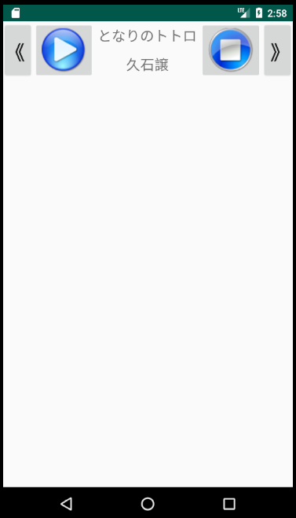
运 行 截 图 -->

Slide 12
Thanks

